Slide 1
Power BI
Professor: João Keslei

Slide 2
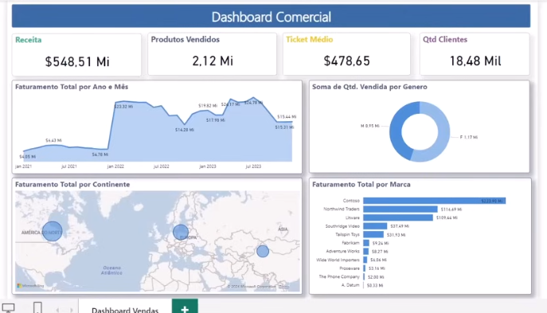
Ferramenta da Microsoft

Slide 3
O Power BI é uma ferramenta de Business Intelligence (BI) da Microsoft, utilizada para análise de dados e visualização interativa. Ele permite que empresas e profissionais conectem, transformem e visualizem dados de diferentes fontes para tomar decisões estratégicas com base em informações concretas.
🔹 Principais funcionalidades do Power BI:
✅ Conexão com múltiplas fontes de dados – Banco de dados SQL, Excel, APIs, serviços na nuvem (Azure, Google Analytics, etc.). ✅ Criação de dashboards interativos – Gráficos dinâmicos, tabelas, mapas e KPIs. ✅ Transformação e modelagem de dados – Limpeza, organização e cruzamento de informações. ✅ Automação de relatórios – Atualizações programadas e compartilhamento na nuvem. ✅ Integração com outras ferramentas – Excel, SharePoint, Teams e outras soluções Microsoft.

Slide 4
🔹 Para que serve o Power BI?
🔸 Empresas: Monitoramento de vendas, finanças, estoque e desempenho operacional. 🔸 Profissionais de TI e Dados: Análises avançadas, criação de relatórios dinâmicos. 🔸 Executivos e Gestores: Tomada de decisão baseada em insights visuais. 🔸 Projetos de Machine Learning: Integração de modelos preditivos para análises mais robustas.
Se você já trabalha com análise de dados ou quer aprimorar a tomada de decisão em projetos, o Power BI pode ser uma ferramenta valiosa no seu stack. 🚀💡

Slide 5
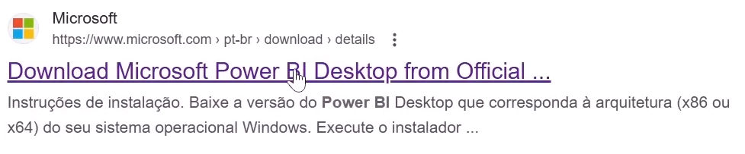
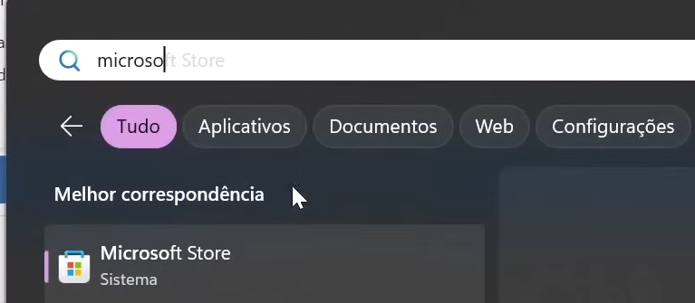
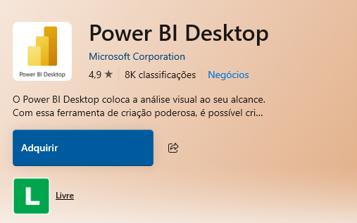
Como Instalar?

Slide 6
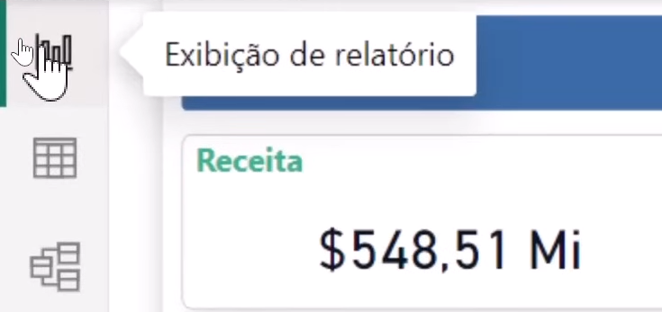
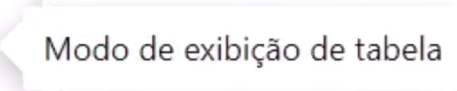
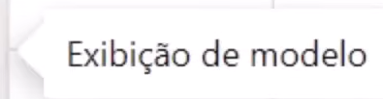
Como funciona a Lógica do Power BI

Slide 7
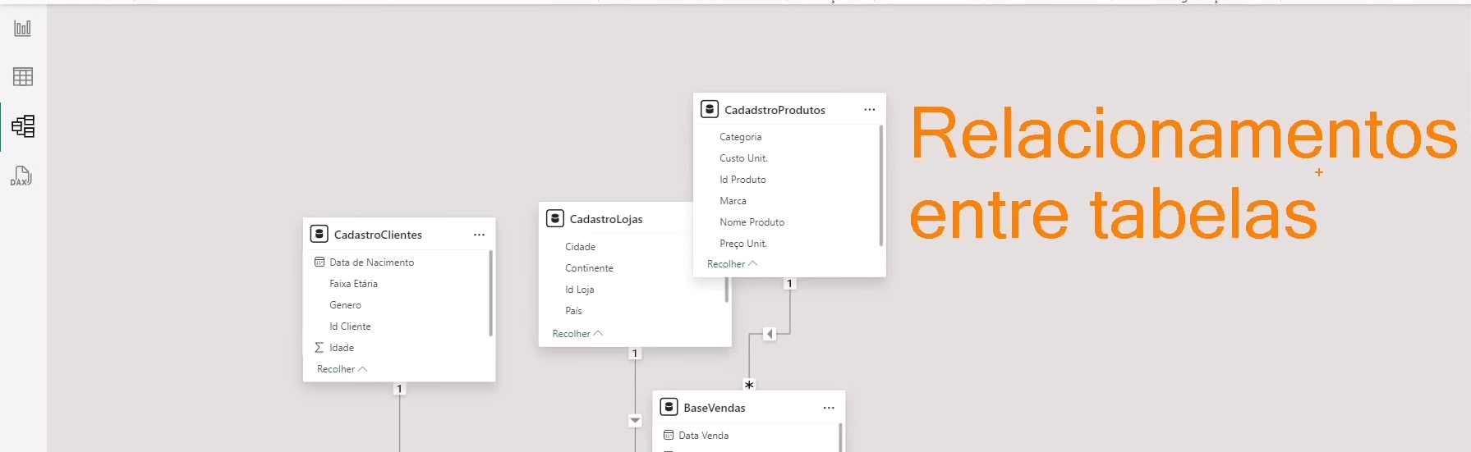

Slide 8
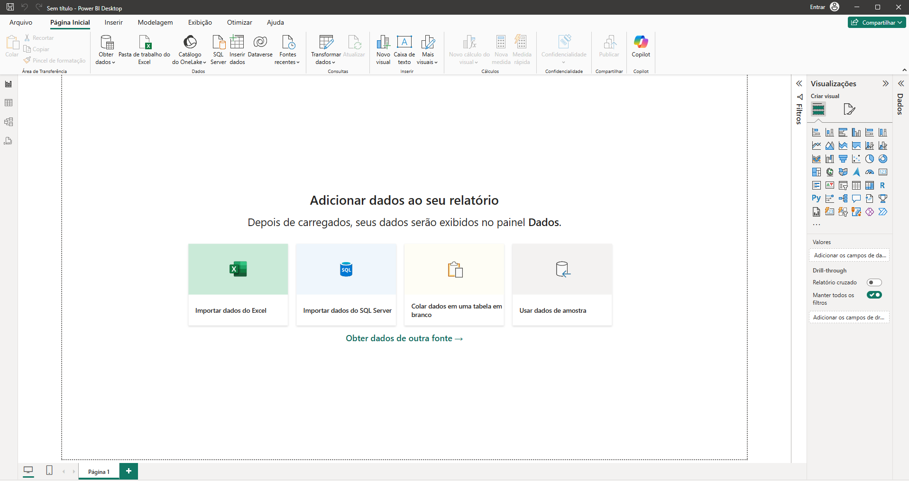

Slide 9
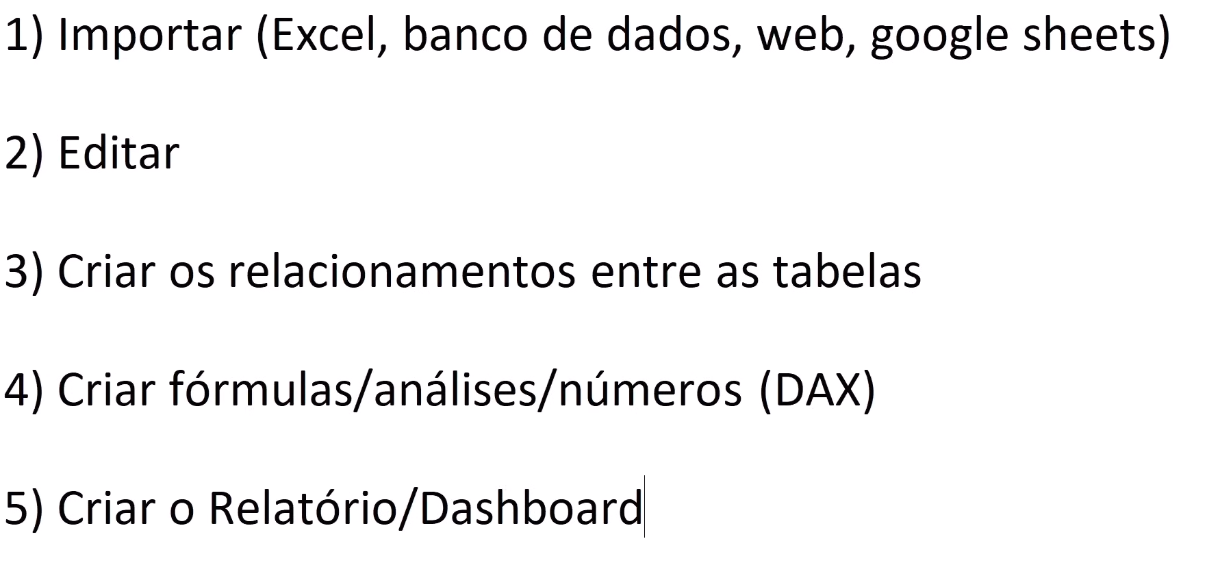

Slide 10
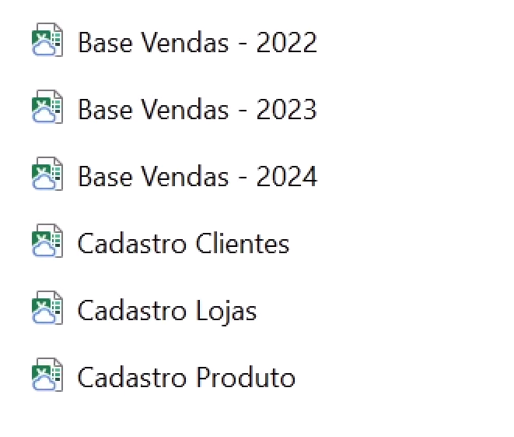

Slide 11
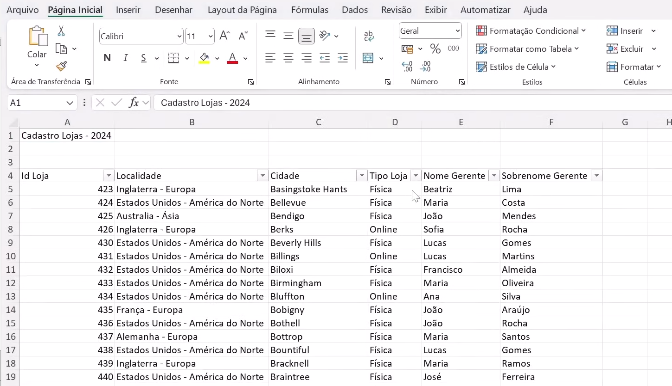

Slide 12
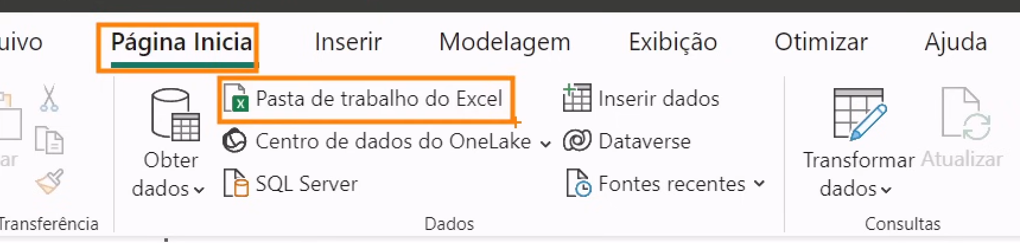

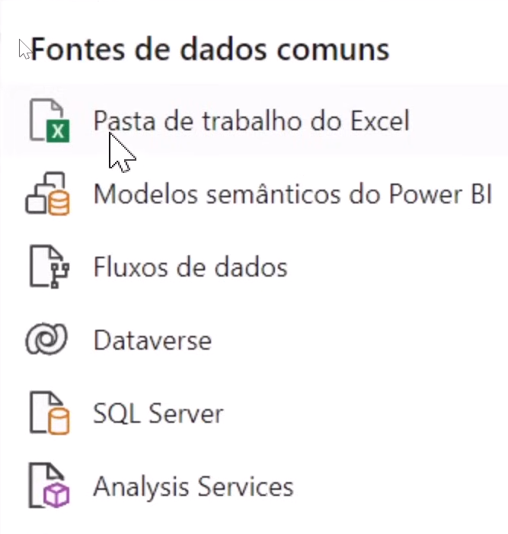
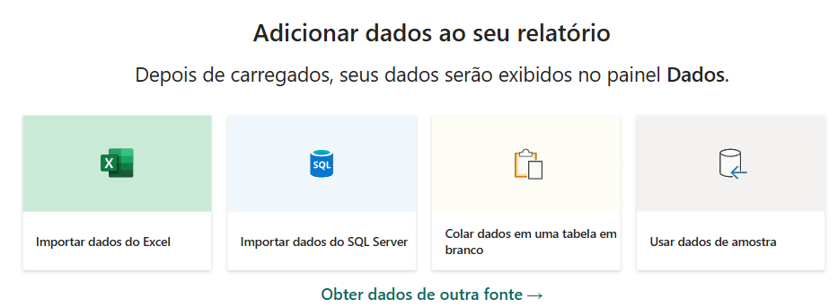
Importar dados pro Power BI

Slide 13
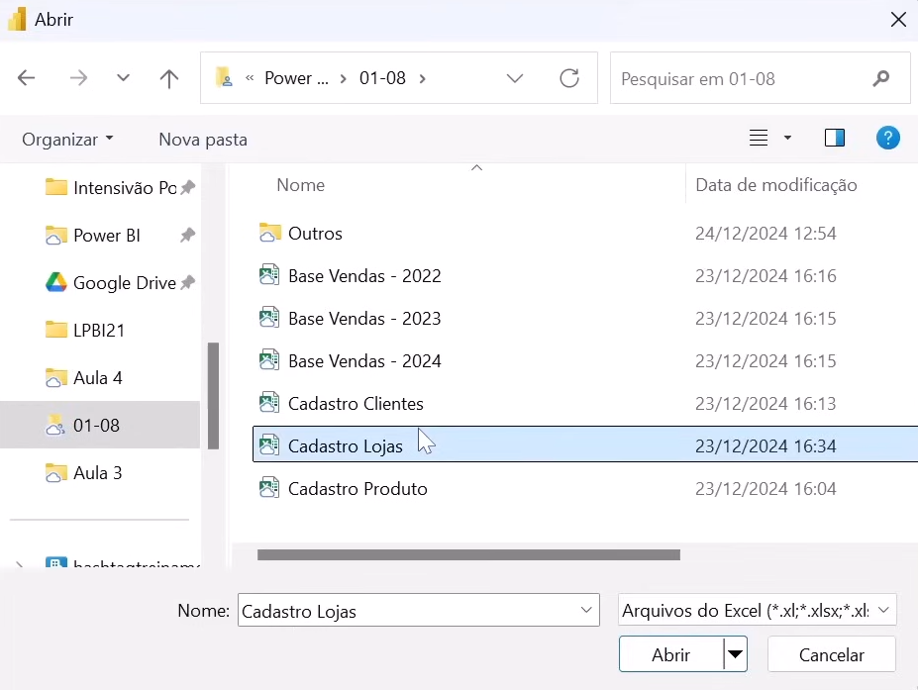

Slide 14
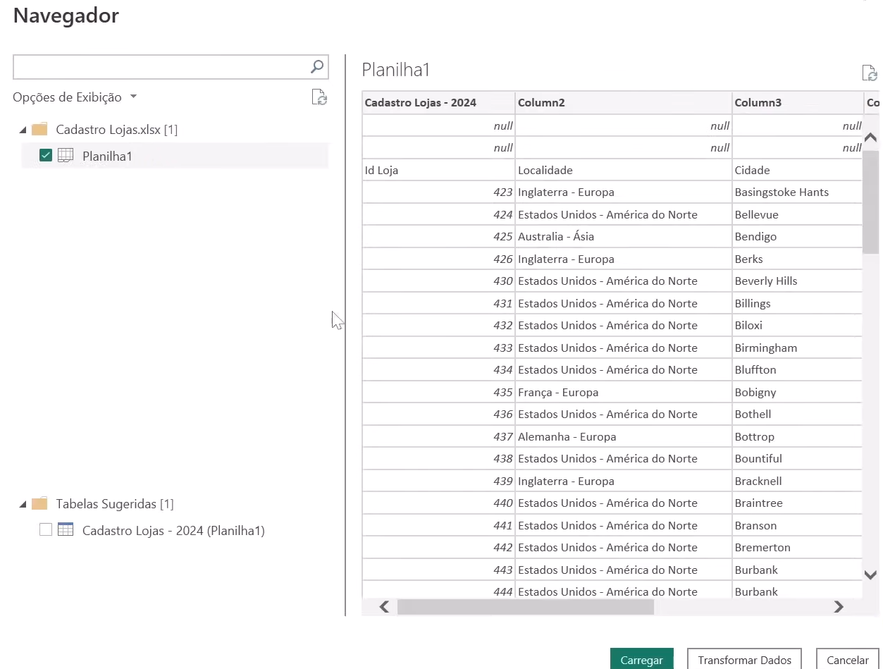

Slide 15
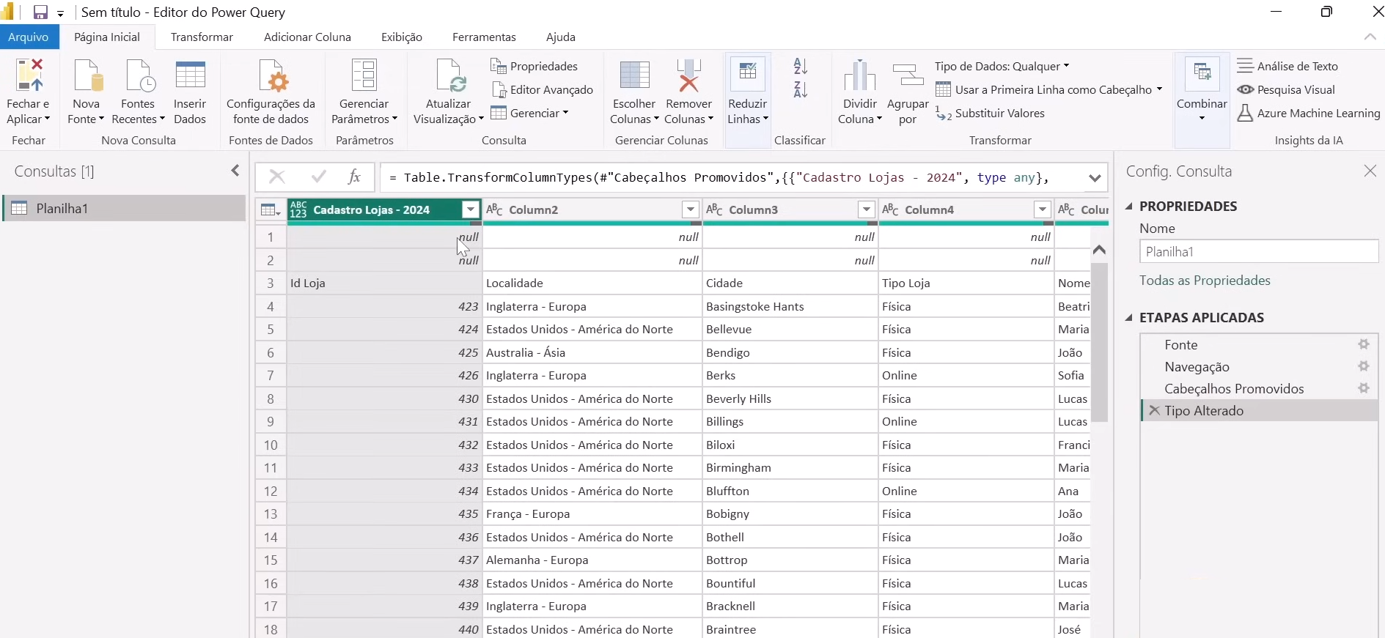
Vai abrir uma nova janela chamada de Power Query

Slide 16
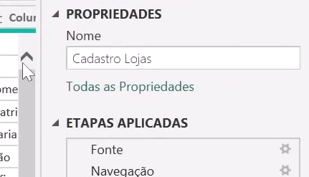
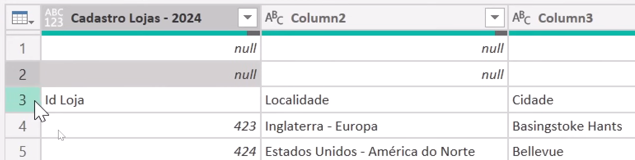
Temos que tirar o espaço desnecessário.
O cabeçalho tem que estar na parte de cima, como uma tabela normal.

Slide 17
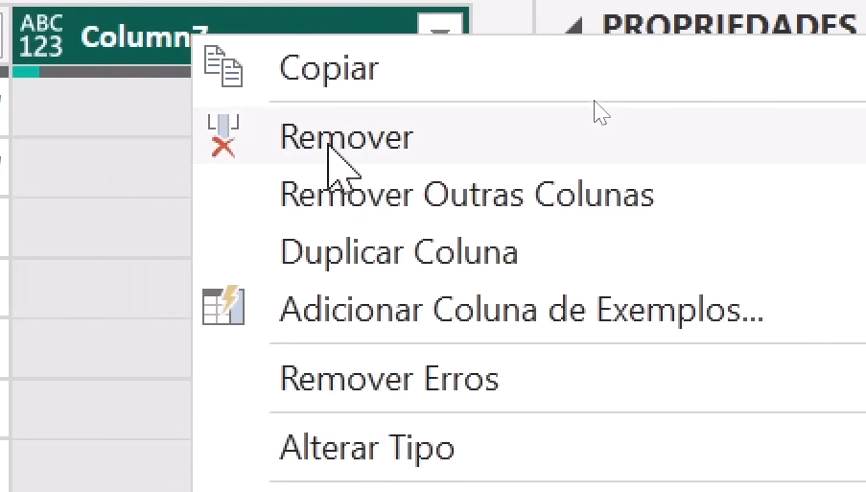
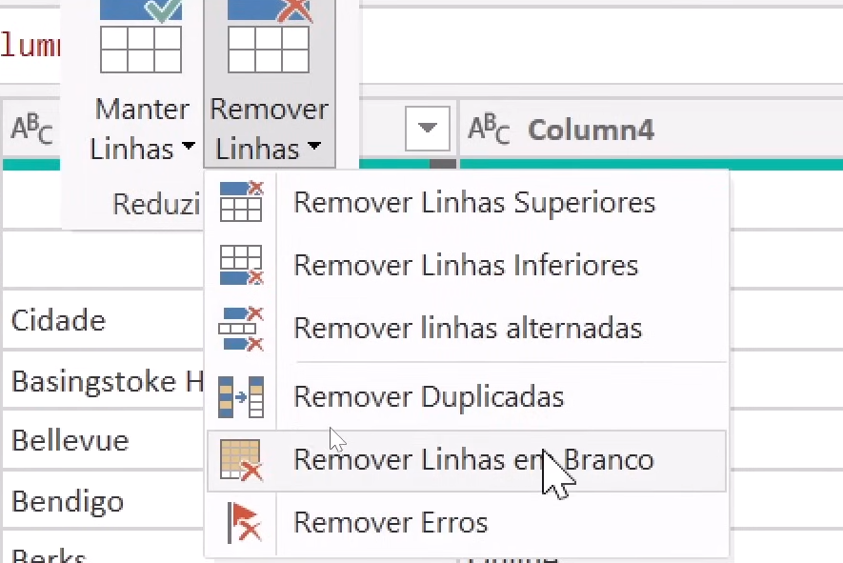
Tirar linhas vazias e colunas vazias
Na Guia Pagina Inicial

Slide 18
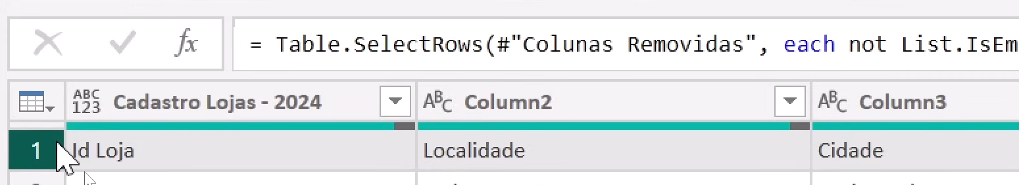
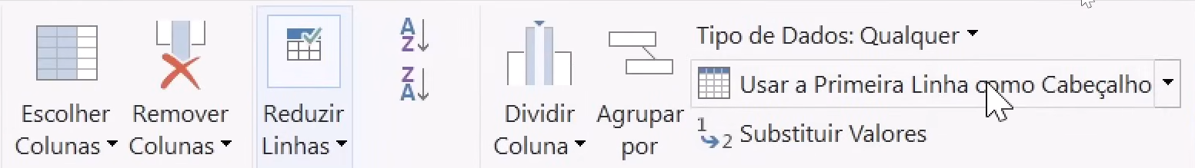
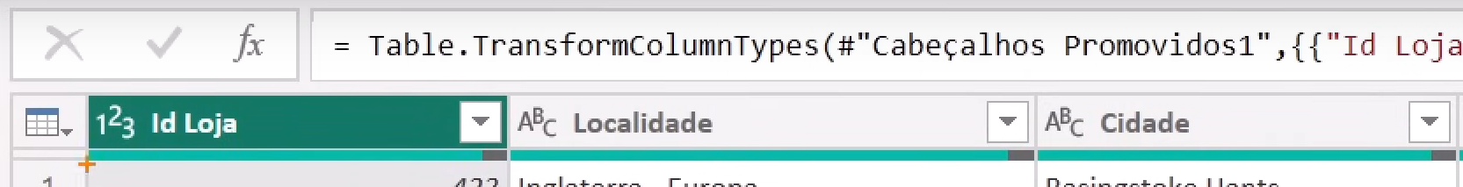
Colocar os cabeçalhos no lugar certo

Slide 19
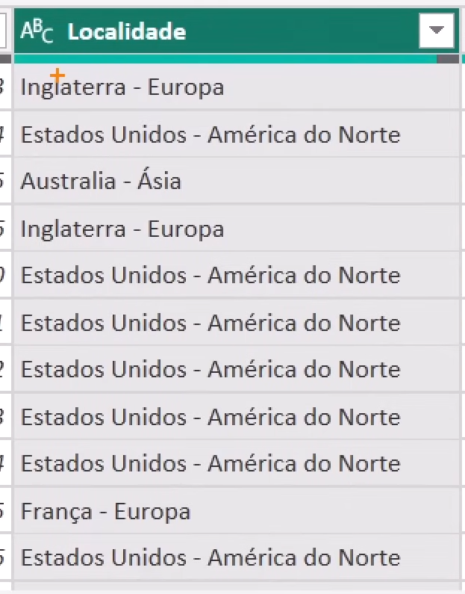
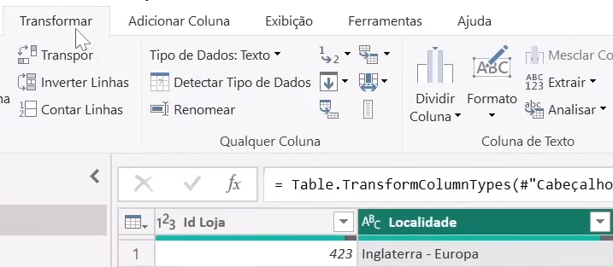
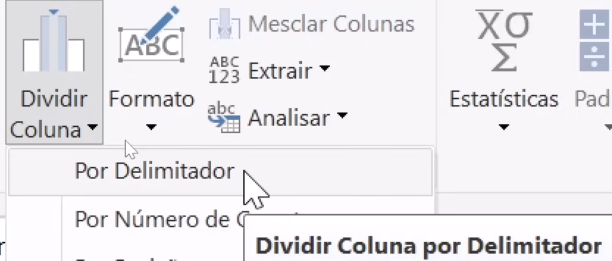
Editar a Tabela
Quero separar Continente de País.
A coluna tem que estar selecionada.

Slide 20
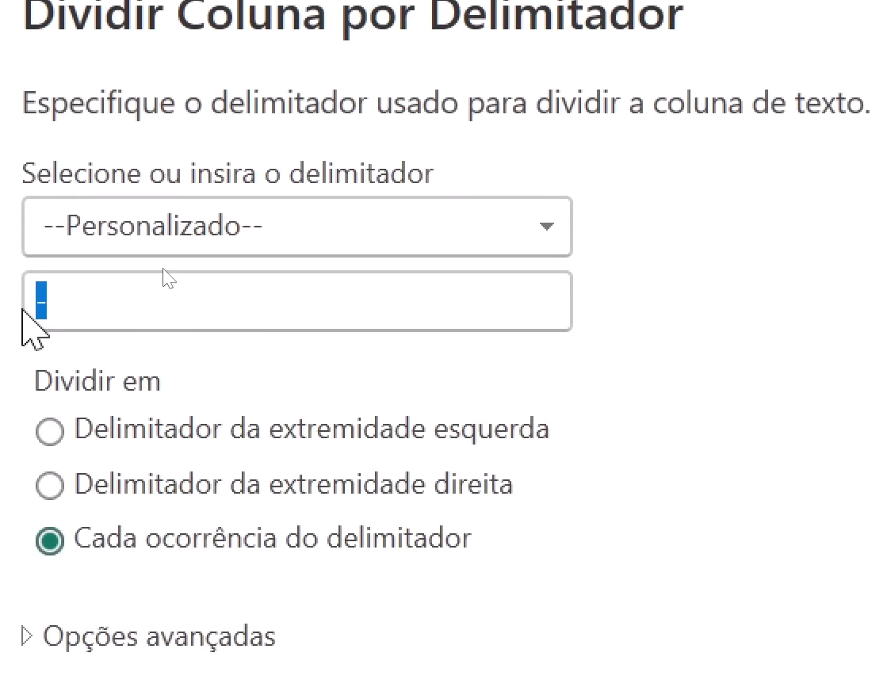
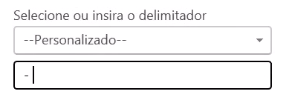
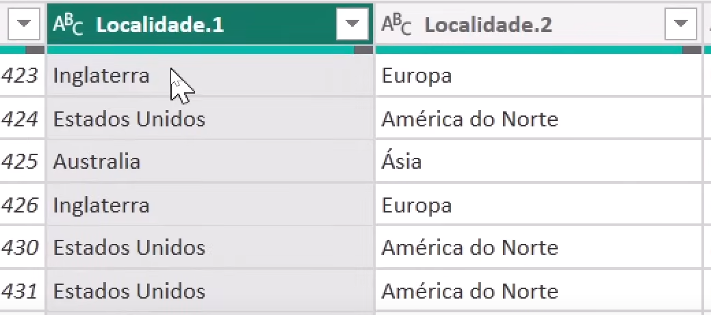
Não se engane não é apenas o tracinho, vou ter um espaço, um traço e um espaço, e vou colocar dessa maneira.

Slide 21
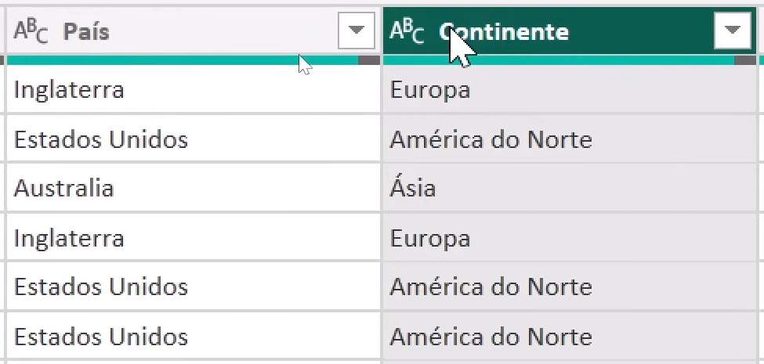

Slide 22
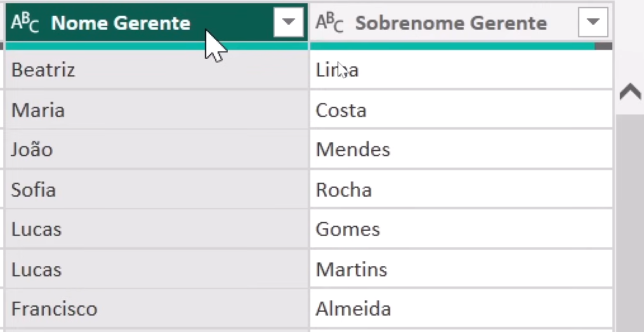
Juntando dados

Slide 23
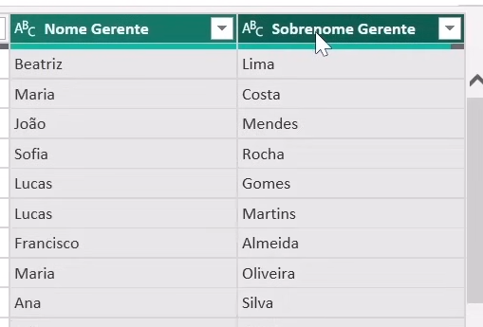
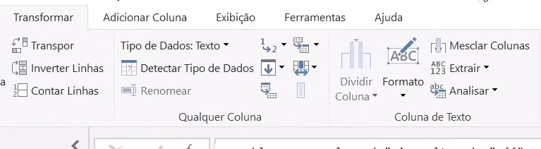
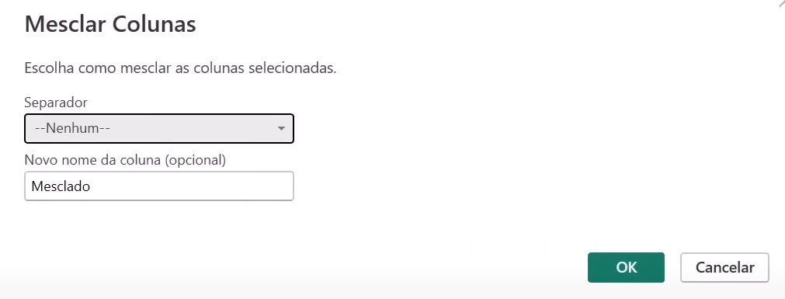
Tem que selecionar na ordem correta
Escolher espaço
Trocar para Gerente

Slide 24
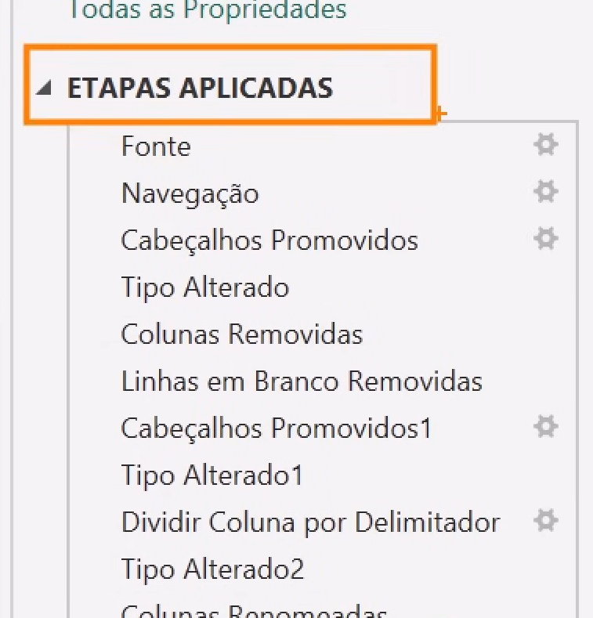

Slide 25
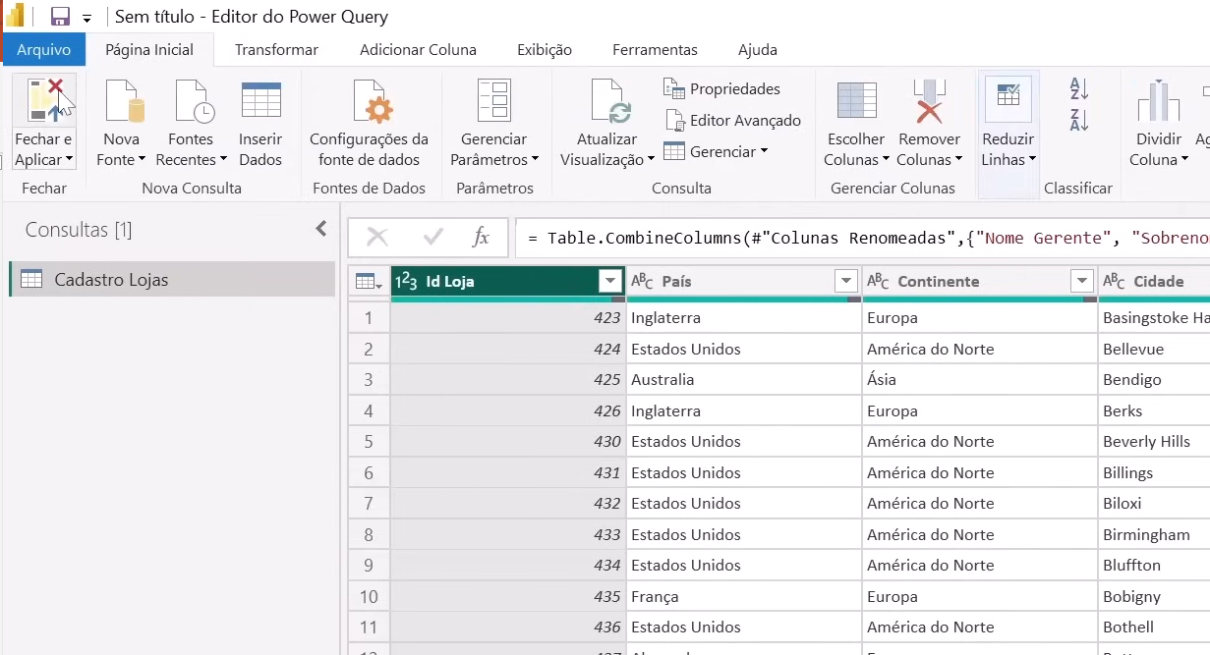
Terminando de Editar a Tabela

Slide 26
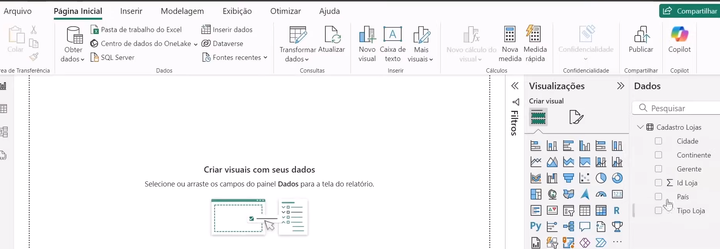

Slide 27
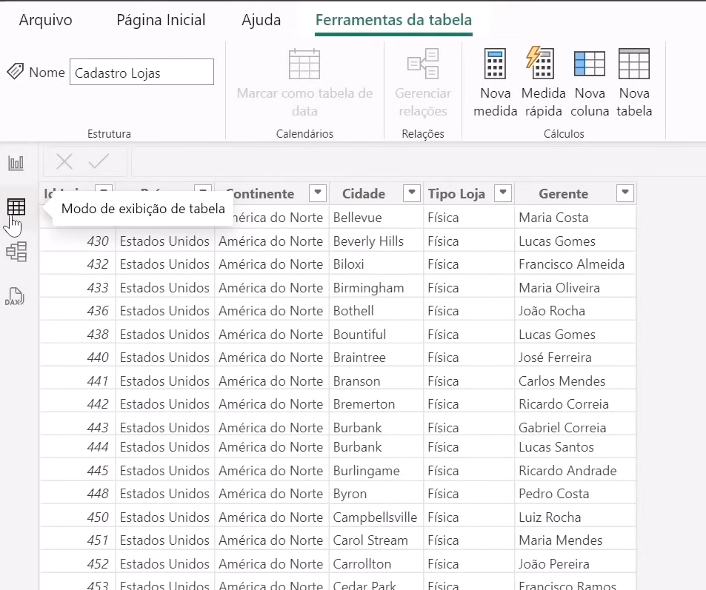

Slide 28
